Slide 1
Сказка о царе
Законе и его жителях правах.
Братчикова Светлана Сергеевна – учитель обществознания
МКОУ СОШ с.Бисерово

Slide 2
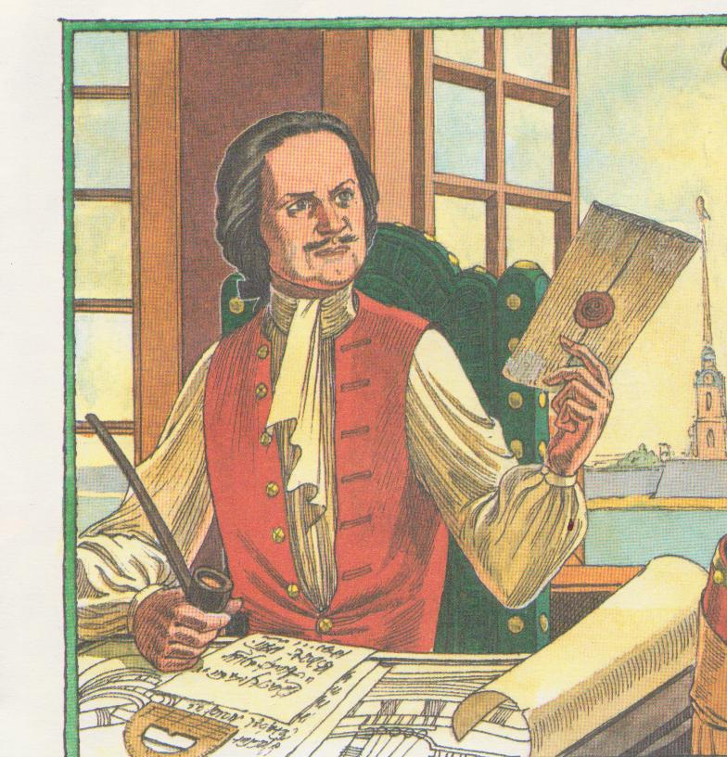
В некотором царстве, в некотором государстве живет очень мудрый и справедливый царь Закон. Правит он своим государством очень давно, но с годами становился все мудрее, да справедливее.

Slide 3
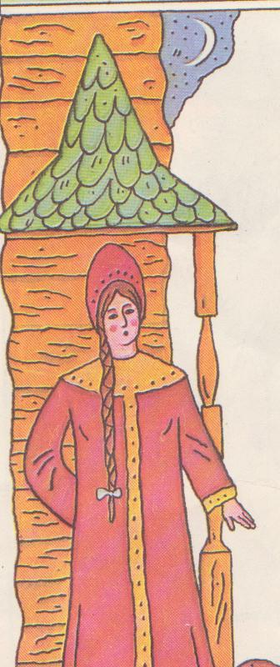
Есть у этого царя дочь. И зовут ее Конституция. Дочь эта не проста. Славиться она на все государство не красой своей, а умом и справедливостью. И все жители государства равняются на Конституцию, т.к вся сила и мощь в ней заключена.

Slide 4
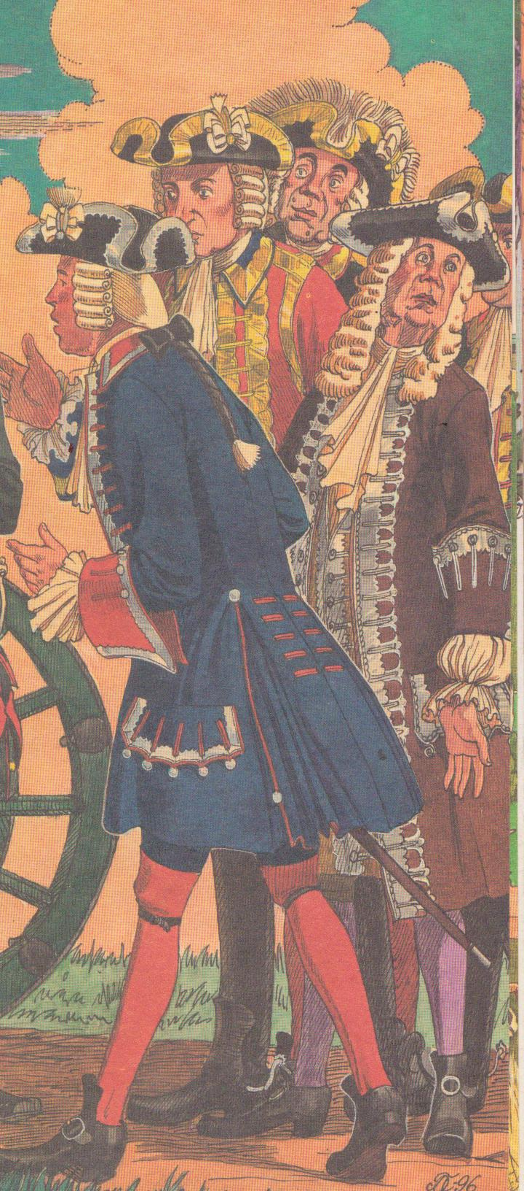
Жителей этого государства звали Правами. И у каждого Права была своя должность. Одно право отвечало за свободу граждан государства. Другое право за жизнь и здоровье. Третье за неприкосновенность частной собственности.

Slide 5
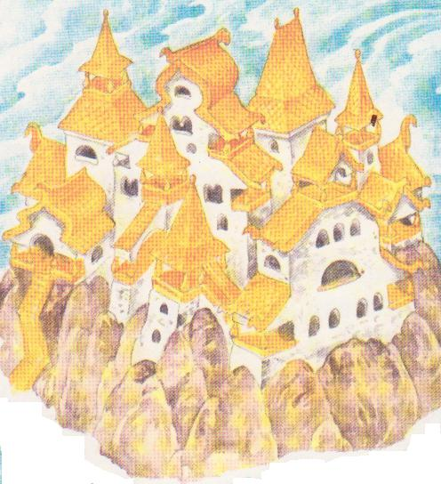
Жителей – Прав в государстве насчитывалось огромное количество. По этому царь-Закон расселил права по теремам и назвал их Кодексами.

Slide 6
Теремов – Кодексов в государстве, где правил царь – Закон, было огромное количество и каждый носил свое название: Трудовой, Лесной, Налоговый и т.д. , т.к государство это было могущее и огромное. Но особенно Закон гордился Правами которые жили в таких Кодексах:

Slide 7
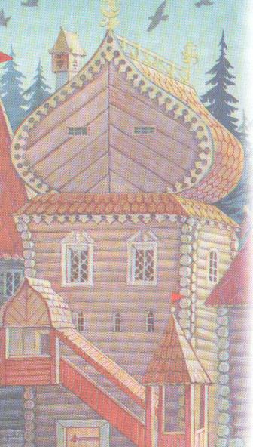
Гражданский
Права этого терема следили за отношениями между жителями государства.
Чтобы жители между собой не ссорились, правильно распоряжались имуществом и многое другое.

Slide 8
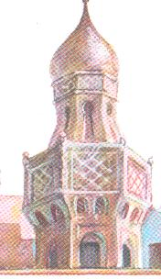
Права, которые отвечали за преступления в государстве жили в Уголовным кодексом. Их работа особенно была трудна. Они следили, чтобы в государстве не было краж, повреждений имущества жителей, убийств, вандализма и т.д.

Slide 9
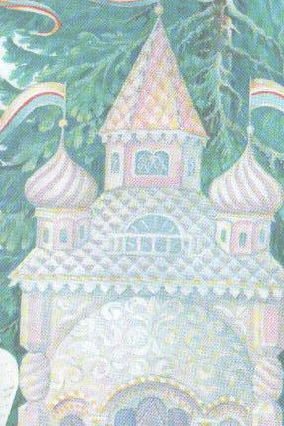
Права из этого Кодекса следили за тем, чтобы никто не нарушал общественный порядок, не раскидывал мусор, не переходил дорогу в неположенном месте и многое другое и назывался он Административным

Slide 10
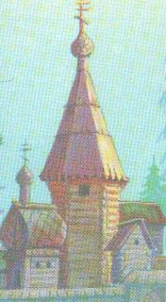
А в Семейном Кодексе жили не тужили Права, которые отвечали за отношения между мужем и женой, возрастом жителей, вступающих в брак, за выполнением родительских обязанностей.

Slide 11
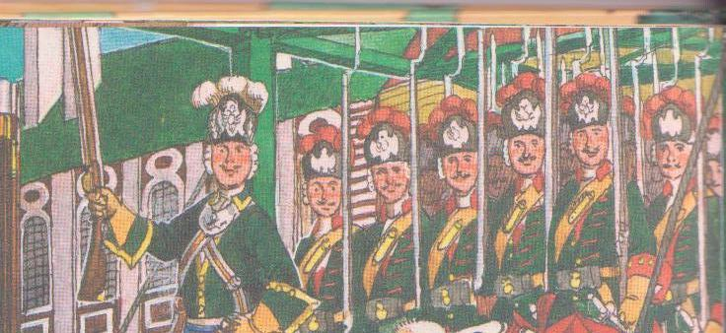
Но на особом контроле у царя Закона находились Права, которые следят за тем, чтобы не нарушались права детей:
На учебу;
Знать своих родителей;
Никто не имеет право наказывать физически детей и унижать их личное достоинство;
Право на личное имущество и т.д.
Но у этих Прав нет своего терема. Они живут в Кодексах Гражданском, Семейном, а некоторые вместе с дочерью Конституцией.

Slide 12
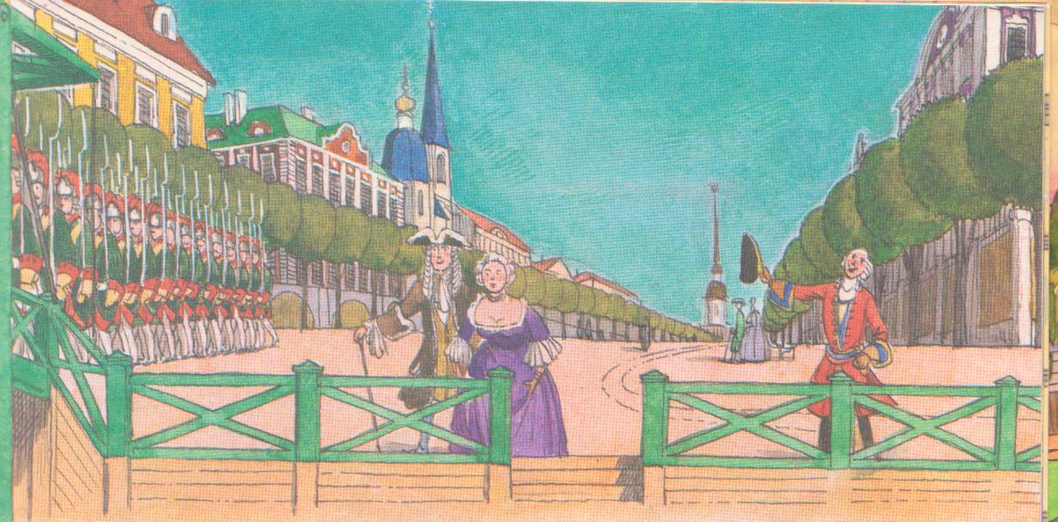
И есть в этом государстве большая площадь, которая называется Суд.

Slide 13
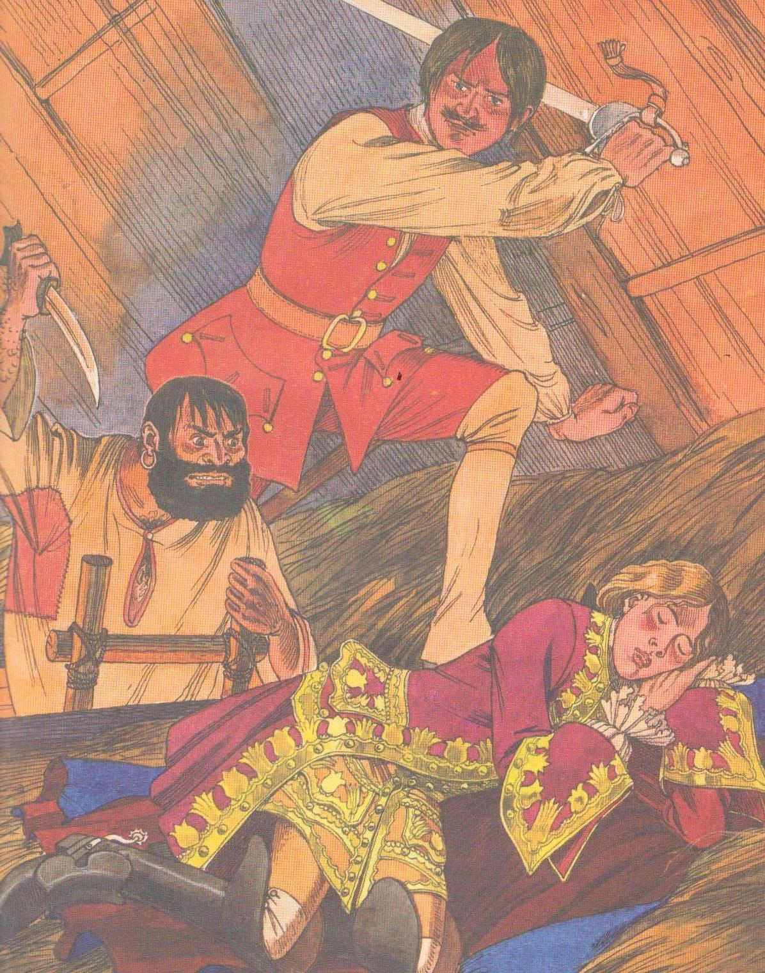
И если вдруг случалось, что нападали разбойники , нарушители, грабители. Права хватали их и вели на площадь .

Slide 14
И там царь Закон судил их по справедливости, по закону. И не было никому пощады ни главарю, ни министру, ни простому разбойнику. Потому что перед Законом все равны.

Slide 15
Но к Закону все чаще стали на Суд приводить детей и подростков. Царь долго думал, как же с ними поступить. И издал такой указ:
«Дети, которые нарушили уголовное право, должны нести ответственность за тяжкие преступления, как убийство, разбойничество и др. с 14 лет, а до наступления этого возраста ответственность пусть несут их родители, а за все остальные нарушения прав с 16 лет».

Slide 16
И слава о Законе разнеслась по всему миру.
И каждый, кто считал, что его обидели, нарушили его права, обращаются к Закону.

Slide 17
конец

Slide 18
Вопросы для проверки
Как звали царя?
Как зовут дочь царя и чем она славилась?
Как звали жителей государства?
Как называются терема в которых живут жители государства?
Какие вы запомнили название теремов?
У каких жителей государства нет своего терема?
Какие они имеют полномочия?
Как называлась большая площадь в государстве?
Все ли равны перед Законом?

